Slide 1
ФГБОУ ВО «Российский экономический университет им. Г.В. Плеханова»
Итоговый проект на тему:
«Интернет-магазин Art Shop»
Программа профессиональной переподготовки: Fullstack-разработка на языке Java
Демидова Евгения Николаевна
Группа: FSJ-4-22

Slide 2
Предметная область:
Интернет-магазин «Art Shop»
Магазин собственных оригинальных картин, футболок и сумок с принтом этих картин.

Slide 3
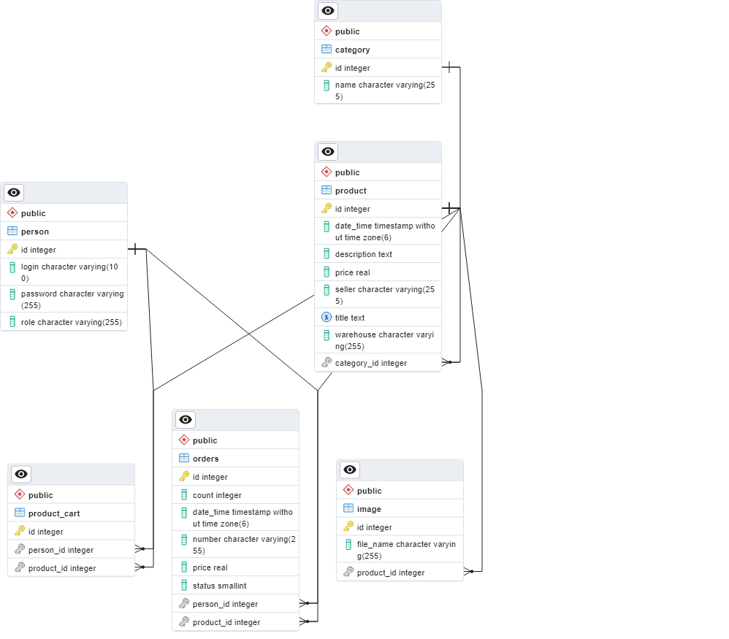
ER-модель

Slide 4
ER-модель
ЕR-модель содержит 6 таблиц:
Category (категории товаров)
Product (товары)
Image (картинки к товарам)
Orders (заказ)
Product-cart (корзина)
Person (пользователь: админ или пользователь)

Slide 5
Инструментальные средства:
Язык java
Фреймворк Spring
Spring security используется для безопасности
Spring Data Jpa для взаимодействия с БД
Spring Boot, Spring Framework core -для интеграции компонентов
Application properties для подключения к БД
Pom.xml указываются зависимости и плагины

Slide 6
Инструментальные средства:
В папке Templates содержится базовые шаблоны магазина, из которых собирается каждая страница сайта.(содержат верстку на HTML).
Spring Framework – Web MVC для сетевого обмена данными
Spring Validation для валидации объектов
Spring Thymeleaf - механизм шаблонов Java для обработки и создания HTML, XML, JavaScript, CSS и текста
Тестировала сайт на браузере Google

Slide 7
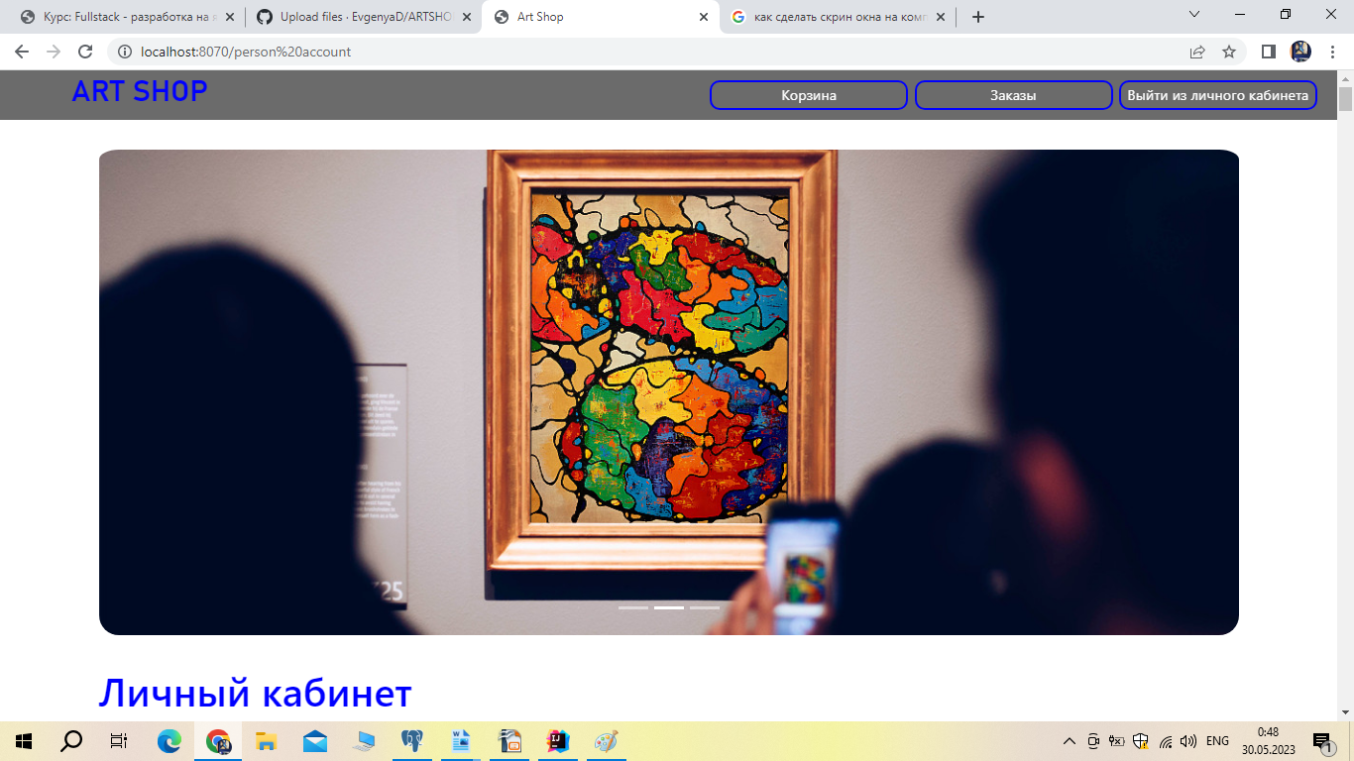
Результат:

Slide 8
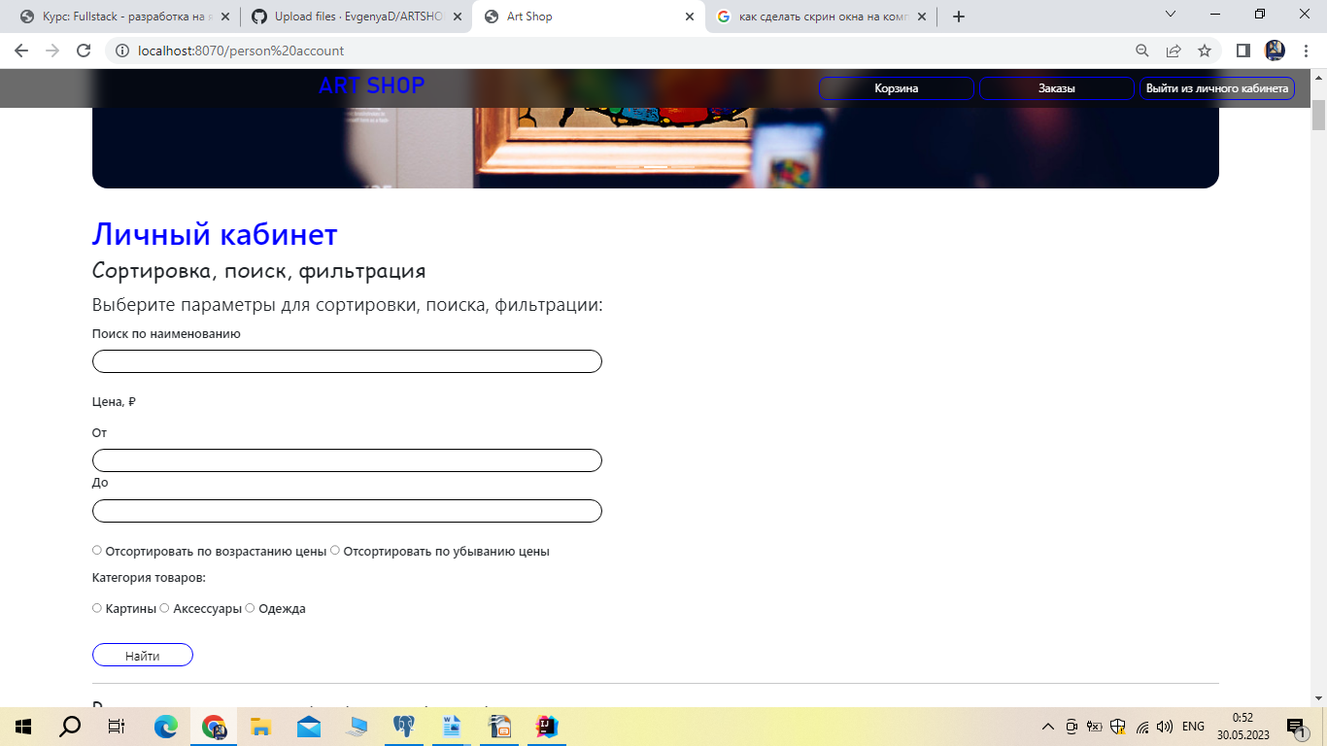

Slide 9
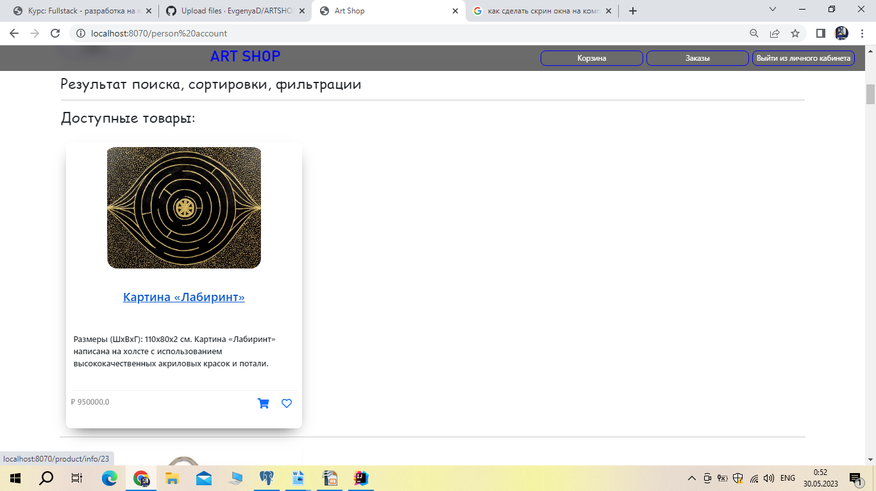

Slide 10
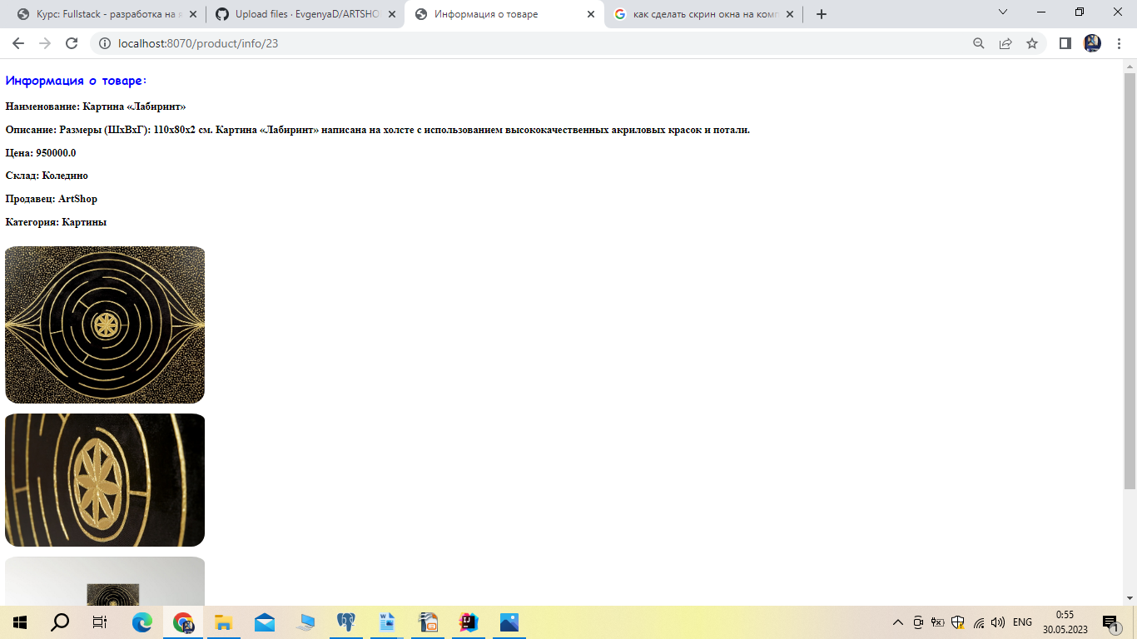

Slide 11
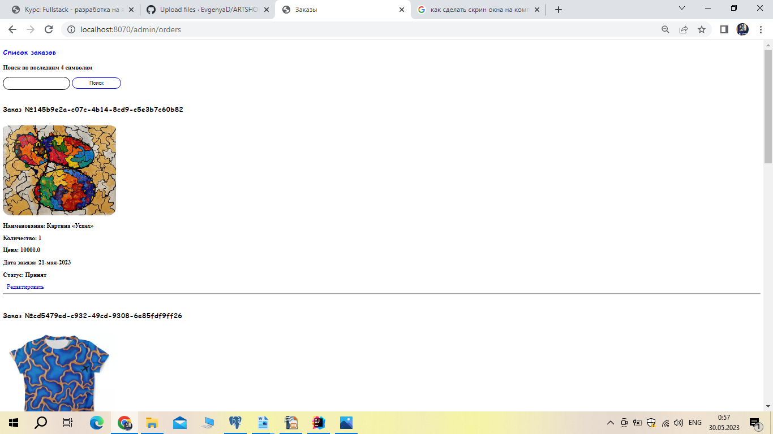

Slide 12
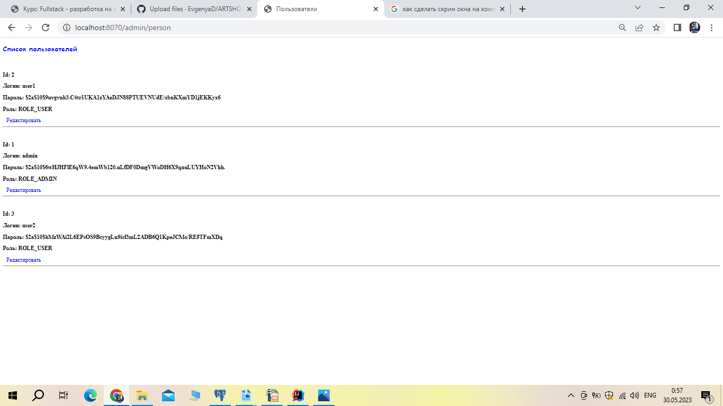

Slide 13
Заключение:
Я благодарю всех за внимание !
Хочу поблагодарить всех преподавателей за понятное и доступное объяснение и подачу материала.
За их быстрое реагирование на письма с просьбами о помощи :)
Рада, что смогла учиться у лучших!

